Slide 1
Литературное чтение 3 класс «Школа России»

Slide 2
Ноябрь
Чёрный лес
Неотразимый
Прорисован до корней,
За ноябрьским предзимьем
Снега ждёт душа скорей.
За угрюмыми ночами
Белых плясок хоровод,
За терпенье и печали
Долгожданный Новый год!
М.Садовский

Slide 3
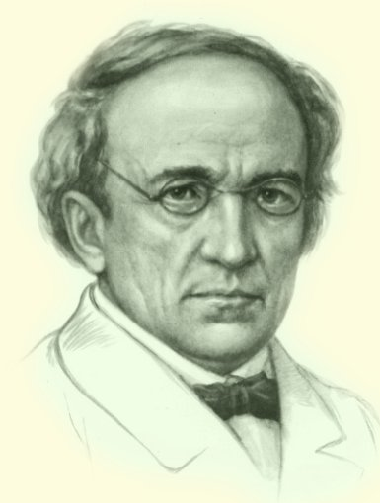
Фёдор Иванович Тютчев
1803 г. – 1873 г.

Slide 4
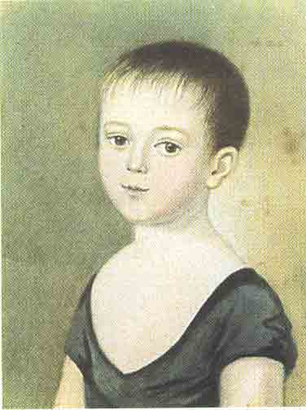
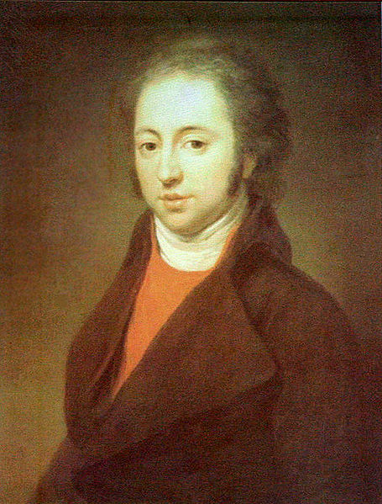
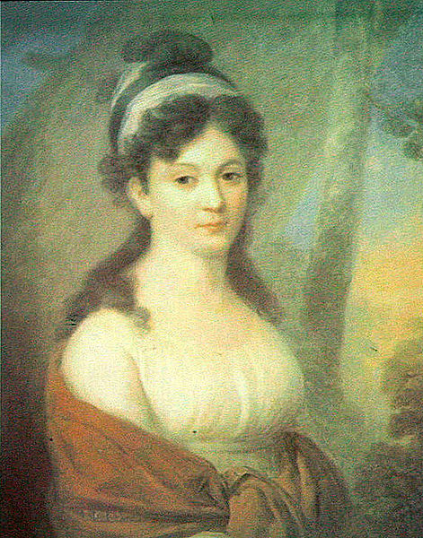
Фёдор Иванович Тютчев родился в Овстуге Орловской губернии в семье дворянина. Федор был средним ребенком в семье.
Иван Николаевич Тютчев,
отец поэта.
Екатерина Львовна Тютчева, мать поэта.

Slide 5
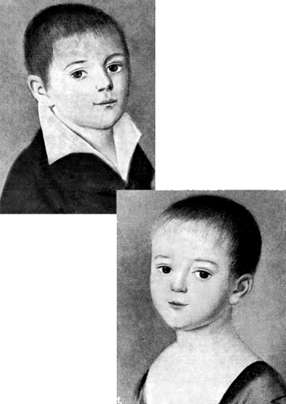
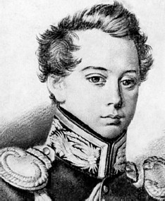
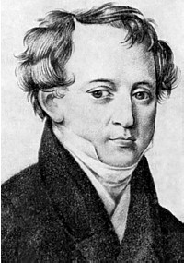
Кроме него у Тютчевых было еще двое детей: старший брат — Николай и младшая дочь — Дарья. Братья Тютчевы были невероятно дружны с самого раннего детства. Но всеобщим любимцем семьи стал именно Федор, Феденька, как его всегда называли.
Братья
Тютчевы
Федор и Николай (внизу).

Slide 6
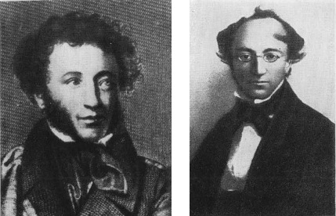
Как-то маленькие братья Николай и Фёдор попали на детский бал, проводимый в доме князей Трубецких. Там они увидели маленького кудрявого мальчика, который чем-то смешил всех окружавших его детей.
Фёдор подошёл к их кружку и узнал, что это Сашенька Пушкин. Так состоялось первое знакомство двух великих русских поэтов, о котором, оба быстро забыли и никогда не вспоминали.

Slide 7
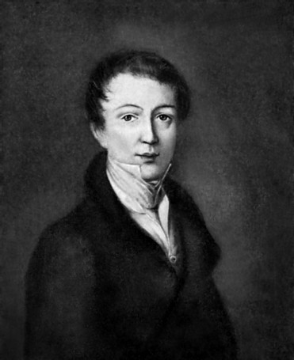
Дом Тютчевых всегда был наполнен доброй.
Тютчевы очень заботились об образовании своих детей. В1818 г. - Фёдор поступил в Московский университет. А уже в 1821 г. - сдал последний экзамен и получил кандидатскую степень.

Slide 8
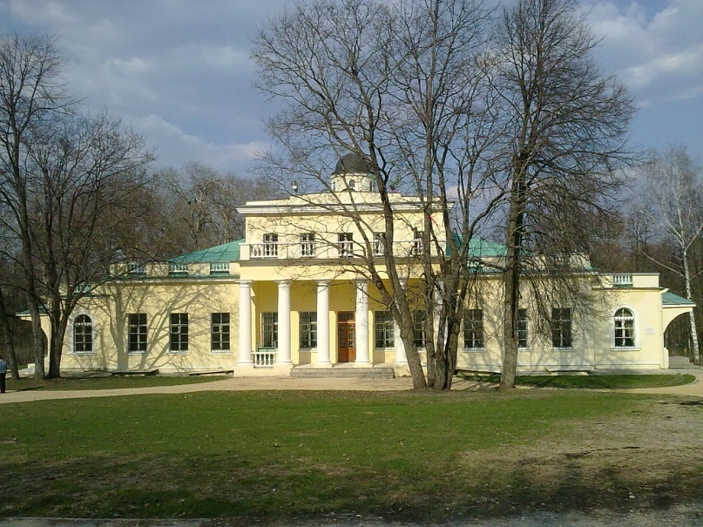
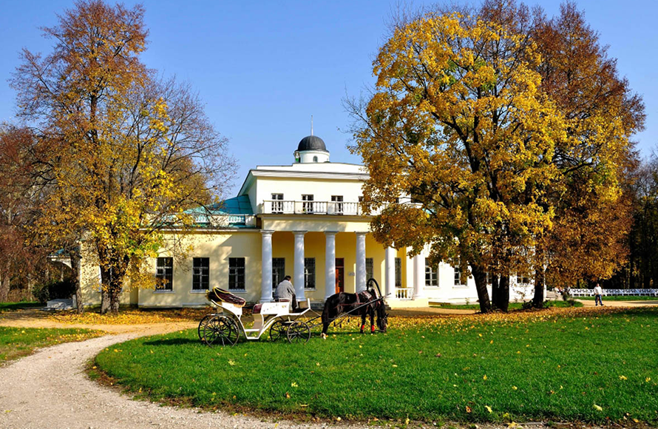
Все члены семьи свободно изъяснялись на французском. В то же время маленький Тютчев в Овстуге, среди лесов и полей, впитал исконно русскую атмосферу. Феденька любил вечерами гулять по молодому лесу, собирая ночные фиалки возле сельского кладбища. Как он позже напишет, их аромат наполнял его «невыразимым чувством таинственности». На всю жизнь запомнится ему и родная усадьба, с ее старинным садом, большими липами, аллеями, рекой Десной и старым-старым колодцем.

Slide 9
Фёдор Иванович Тютчев «Весенняя гроза»

Slide 10
Словарная работа
резвятся
раскаты
проворный
перлы
не молкнет
гам
вторит
шум нагорный

Slide 11
Использованные ресурсы
Википедия - https://ru.wikipedia.org/
Яндекс - https://yandex.ru/

